Slide 1
for lykkja og range()
FOR1TÖ3AU

Slide 2
range()
range() er fall sem er oft notað með for lykkjunni
range() hefur þrjár færibreytur sem verða að vera af gerðinni int
range(upphafstala, endatala, hækkun)
Upphafstala: talan sem við viljum að sé byrjunartala
Endatala: hér er farið upp að þessarri tölu þannig að talan á undan henni er í raun síðasta talan sem kemur
Hækkun: hve mikið við viljum hækka í hverri umferð/hring. Sjálfgefið er að hækka um 1

Slide 3
range()
Þegar talið er í gegnum range() er alltaf byrjað á 0
for stak in range(5): #fimman segir okkur að þetta skili 5 tölum
print(stak) #skilar þá 0-1-2-3-4
Þar sem við byrjum á 0 þá skilar það okkur tölum upp að þeirri sem við setjum inn sem færibreytur - hér að ofan settum við inn 5

Slide 4
range()
Þegar við notum tvær færibreytur tilgreinum við hvar við ætlum að byrja og upp að hvaða tölu á að fara
for stak in range(5,12): #byrjum á fimm og förum upp að tólf
print(stak) #skilar þá: 5-6-7-8-9-10-11
Þegar við notum þrjár færibreytur í range() fallið þá er það svona
for stak in range(5,15,3): #byrjum á fimm og förum upp að fimmtán og #hækkum um 3 í hvert skipti
print(stak) #skilar þá: 5-8-11-14

Slide 5
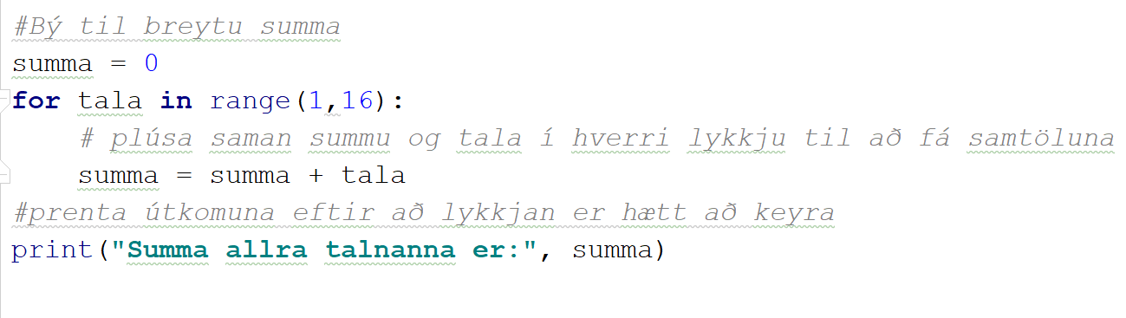
Að leggja saman talnarunu í lykkju

Slide 6

print()
print() fallið gefur alltaf nýja línu í lokin
Til að komast hjá því að það komi ný lína í hvert sinn sem við notum print() notum við end=““

Slide 7
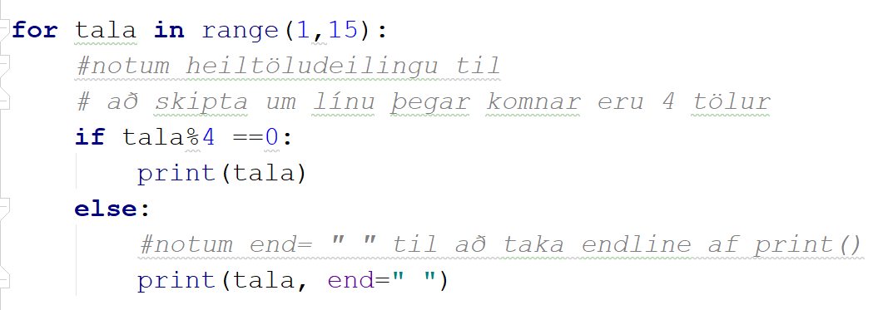
print()
Dæmi um hvernig maður getur stjórnað hversu oft við viljum bæta í hverja línu í for lykkju. Hérna er verið að prenta tvær tölur í hverja línu

